Slide 1
Fizika
11-sinf
Mavzu:
Radioaloqaning fizik asoslari. Eng sodda radioning tuzilishi. Radiolokatsiya.
O‘qituvchi:
Toshkent shahar Uchtepa tumani
287-maktab fizika fani o‘qituvchisi
Xodjayeva Maxtuma Ziyatovna.

Slide 2
Radioaloqa
1888-yilda G.Gers vibrator yordamida elektromagnit to‘lqinlarni hosil qildi.
1890-yil fransuz fizigi E.Branli elektromagnit to‘lqinlarni qabul qiluvchi qurilmani yaratdi va uni kogerer deb atadi.
1895-yil 7-may kuni Rossiyaning Sankt-Peterburg shahrida rus muxandisi A.S.Popov birinchi marta xabarni elektromagnit to‘lqin yordamida yuborib uni qabul qilishni namoyish qildi.
Xabarlarning elektromagnit to‘lqinlar vositasida almashinishiga radioaloqa deyiladi.

Slide 3
Radioaloqaning fizik asoslari
1913-yilda so‘nmaydigan elektromagnit tebranishlar hosil qiluvchi generator ixtiro qilindi.

Slide 4
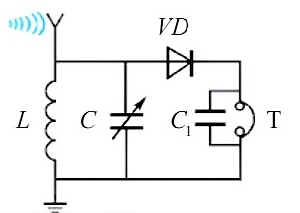
Eng sodda radiopriyomnik
Eng sodda radiopriyomnik:
$−$ antenna;
$−(L)$ g‘altak;
$−\left(C\right)$ kondensator;
$−VD$ diod;
$−(C_{1})$ kondensator;
$−T$ telefondan tashkil topgan.

Slide 5
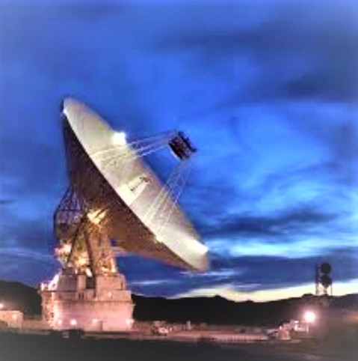
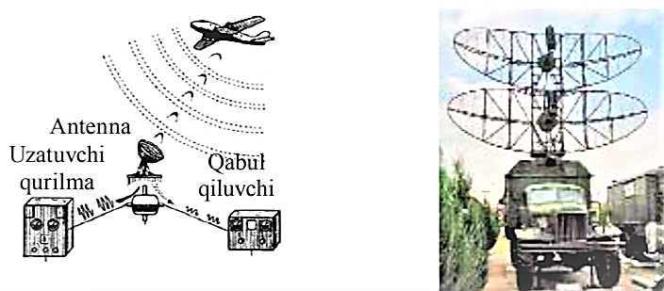
Radiolokatsiya
Elektromagnit to‘lqinlar yordamida uzoq obyektlargacha bo‘lgan masofalarni aniqlash mumkin.
$S=ct l=\frac{ct}{2}$

Slide 6
4-mashq 2-masala
Agar radiolokatordan obyektga yuborilgan signal 400 $μs$ dan so‘ng qaytib kelsa, obyekt radiolokatordan qanday masofada joylashgan?

Slide 7
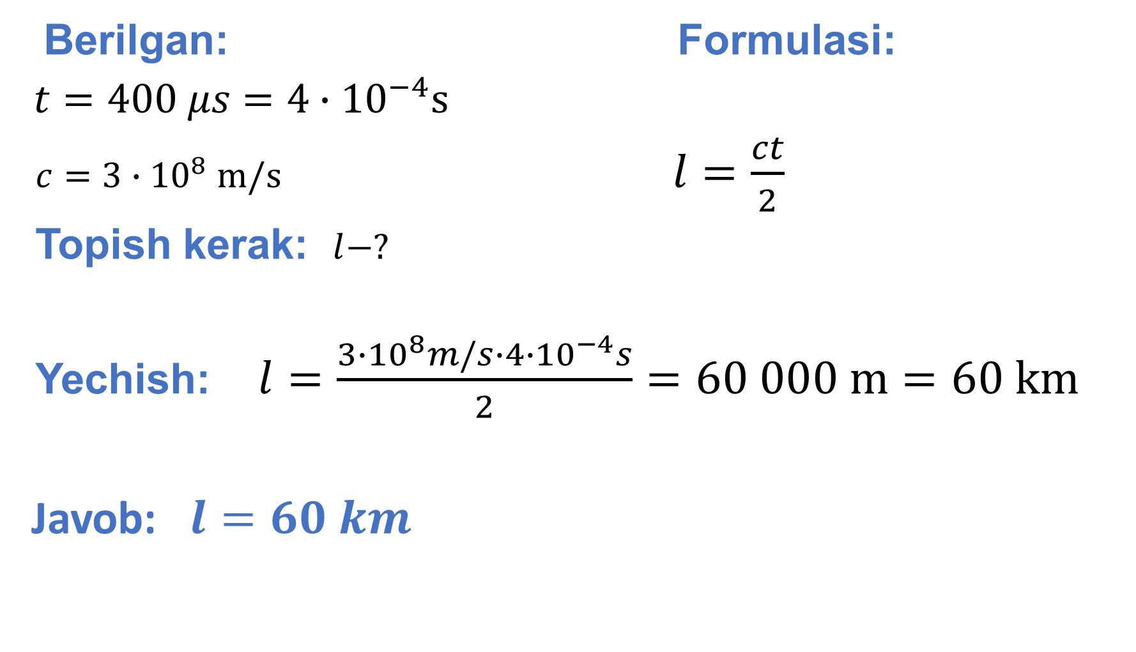
Berilgan: Formulasi:
$t=400 μs=4∙{10}^{−4}s$
$c=3∙{10}^{8} m/s$ $l=\frac{ct}{2}$
Topish kerak: $l−?$
Yechish: $l=\frac{3∙{10}^{8}m/s∙4∙{10}^{−4}s}{2}=60 000 m=60 km$
Javob: $l=60 km$

Slide 8

Mustaqil bajarish uchun topshiriqlar
Mavzuni o‘qish va savollarga javob yozish. (87-bet)
Masala: Agar obyektdan qaytgan radiosignal radiolokator antennasiga 200 $μs$ dan keyin qaytib kelsa, obyekt radiolokator antennasidan qanday masofada joylashgan?

